Slide 1
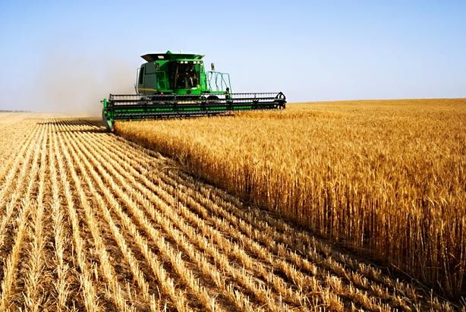
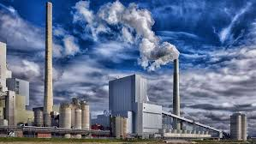
ПРИВРЕДА БОСНЕ И ХЕРЦЕГОВИНЕ-ОПШТЕ ОДЛИКЕ

Slide 2
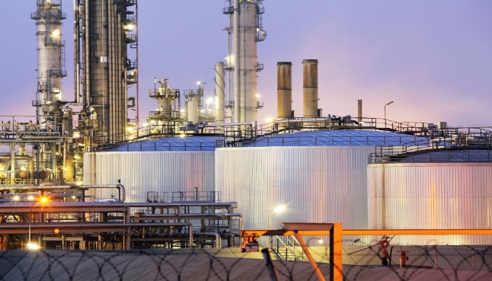
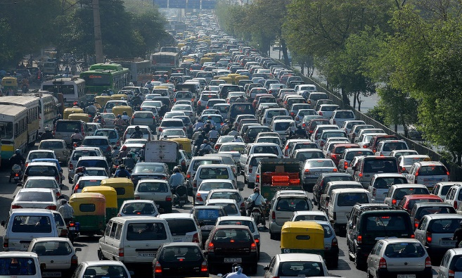
Под појмом привреда подразумијевамо производњу материјалних добара и обављање услуга за подмирење људских потреба. Привреда је сложена људска дјелатност коју дијелимо на више начина. Према радним дјелатностима, дијелимо је на привредне и ванпривредне дјелатности.
ПРИВРЕДНЕ
ВАНПРИВРЕДНЕ

Slide 3
Пивредне дјелатности дијелимо на производне и услужне, а њих даље дијелимо на гране привреде. Привредну дјелатност можемо подијелити у четири велике групе или сектора.
ПРИМАРНИ СЕКТОР | ТЕРЦИЈАРНИ СЕКТОР | СЕКУНДАРНИ СЕКТОР | КВАРТАРНИ СЕКТОР
пољопривреда | трговина | индустрија | школство
шумарство | саобраћај | рударство | здравство
лов | туризам | енергетика | култура
риболов | угоститељство | грађевинарство | наука

Slide 4
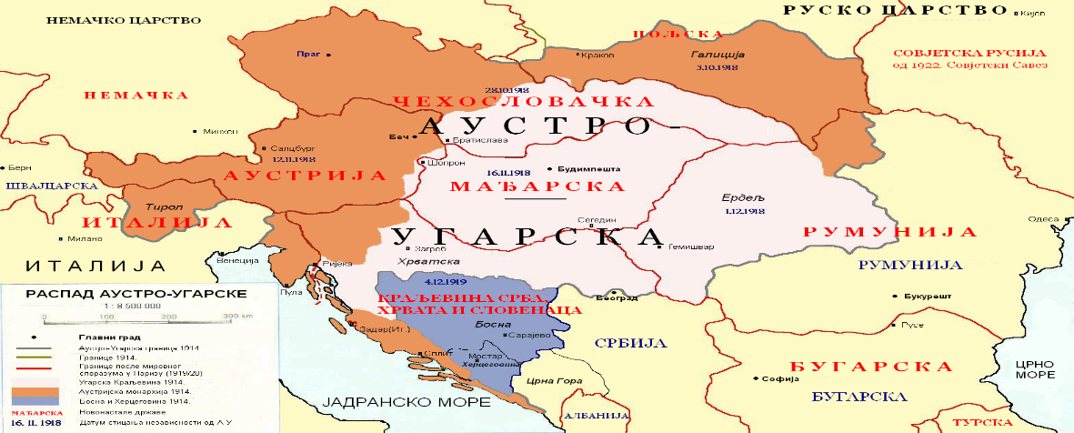
Привреда БиХ значајније се почела развијати доласком Аустроугарске монархије. Од 1878. године почиње развој више привредних грана које се базирају на искориштавању шумских и рудних богатстава.
Период између два свјетска рата није обиљежио привредни напредак већ његово стагнирање. Око 80 % становништва живи на селу и бави се натуралном и примитивном пољопривредном производњом.
Након Другог свјетског рата почиње социјалистичка фаза која траје до почетка деведесетих година прошлог вијека. Период социјализма обиљежио је најбржи развој БиХ и то је период обнове и изградње, развоја индустрије и урбанизације.
Транзициона етапа почиње почетком деведесетих година прошлог вијека и почетак је развоја тржишне привреде. Економска транзиција је процес трансформације планске привреде у слободно тржиште и представља промјену начина производње. Рат, низак квалитет производа , планска производња , неконкурентност довели су до знатног привредног пада.

Slide 5
ПОЉОПРИВРЕДА БОСНЕ И ХЕРЦЕГОВИНЕ

Slide 6
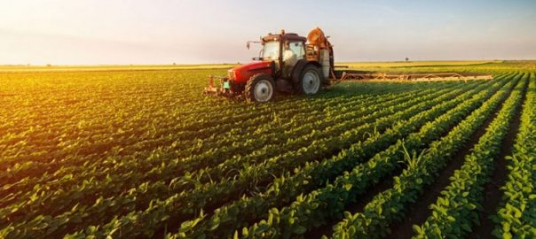
Пољопривреда је привредна дјелатност која се бави гајењем и искориштавањем биљака и животиња са циљем обезбјеђења прехране становништва и сировина за индустрију.

Slide 7
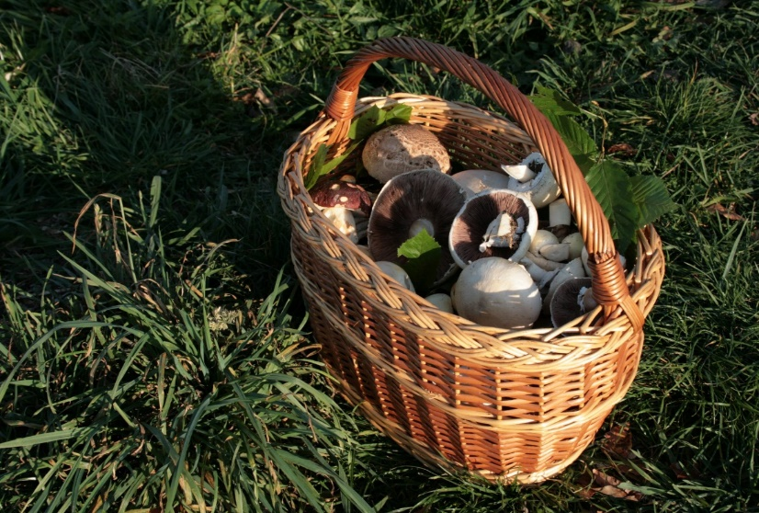
Прије настанка пољопривреде људи су живјели од
РИБОЛОВА
СКУПЉАЊЕА ДИВЉИХ ПЛОДОВА
ЛОВА
У неолиту ( млађе камено доба ), прије око 9000 година, човјек је почео да припитомљава и узгаја поједине врсте животиња па је тако настало сточарство.
Култивисањем дивљих биљака настала је земљорадња.

Slide 8
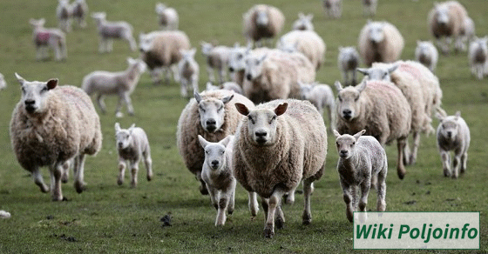
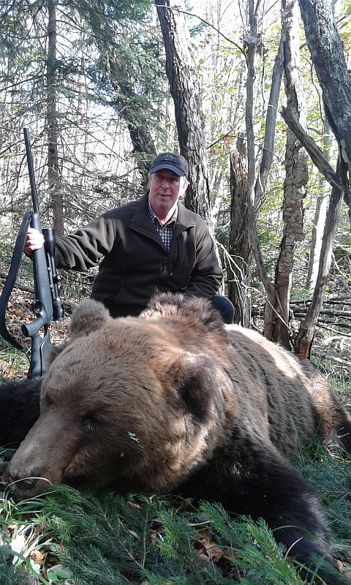
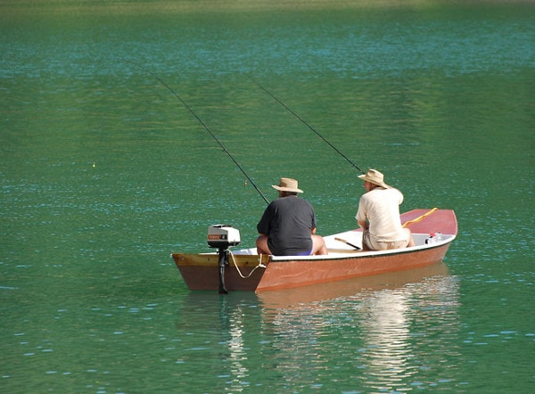
Према врсти производа, пољопривреда се дијели на
ЗЕМЉОРАДЊА
СТОЧАРСТВО
У ширем смислу пољопривреда обухвата:
ЛОВ
РИБАРСТВО
ШУМАРСТВО

Slide 9
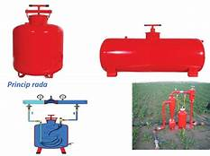
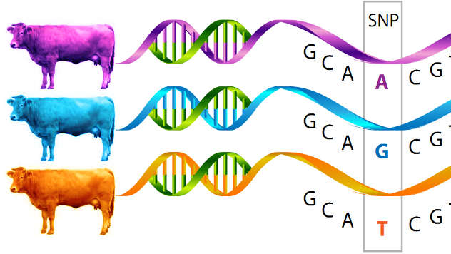
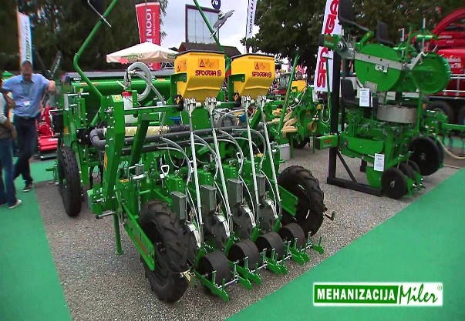
На развој пољопривреде у свијету па и у БиХ, посебно је утицао развој индустрије. Под тим утицајем је дошло до промјена у интензивирању , модернизацији и механизацији пољопривредне производње. Овака тип пољопривредне производње се назива интезивни тип и он представља савремени начин производње.
МЕЛИОРАЦИЈА
ХЕМИЗАЦИЈА
МЕХАНИЗАЦИЈА
СЕЛЕКЦИЈА
УКРШТАЊЕ БИЉАКА И ЖИВОТИЊА

Slide 10
Други тип пољопривредне производње назива се екстензиван или заостали тип. У БиХ овакав тип производње је заступљен у неразвијеним ,углавном планинским подручјима.

Slide 11
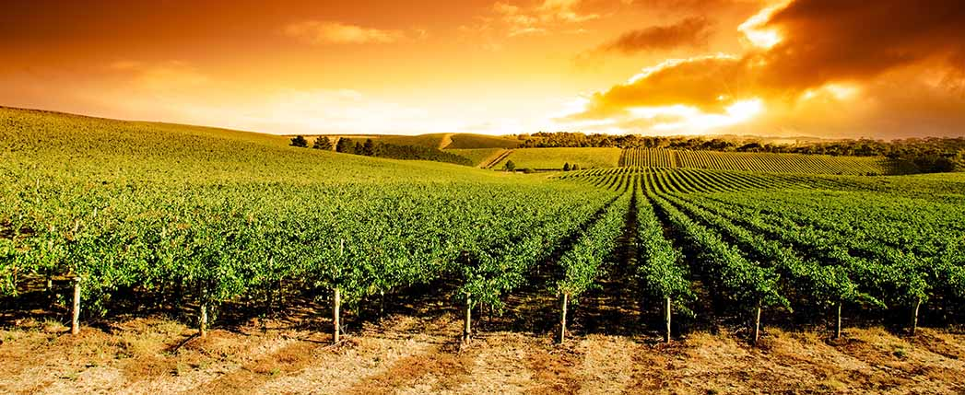
На развој пољопривреде утичу природни и друштвени фактори: Природни фактори : рељеф, клима, вода.... Друштвени фактори: природни прираштај, старосна и образовна структура, миграције стнoвништва, тржиште, капитал, примјена агротехничких мјера, величина посједа и др.

Slide 12
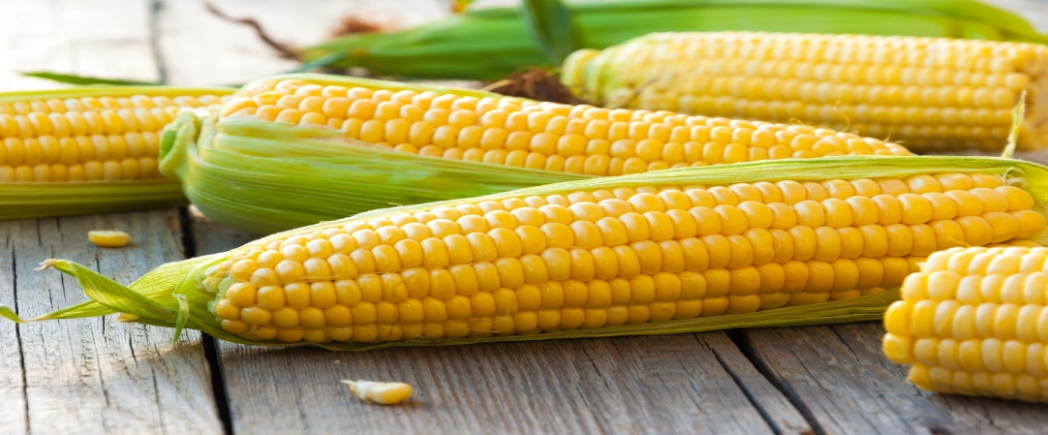
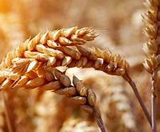
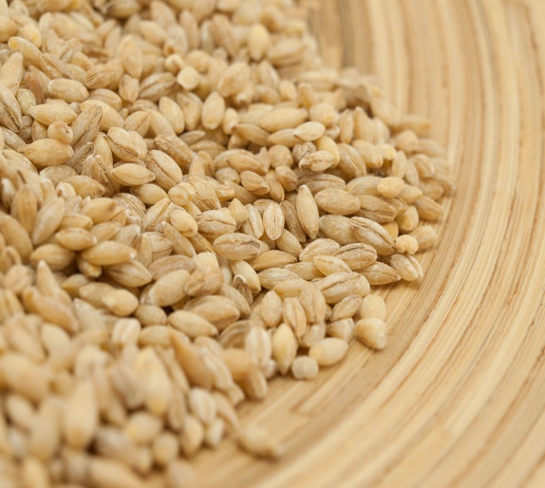
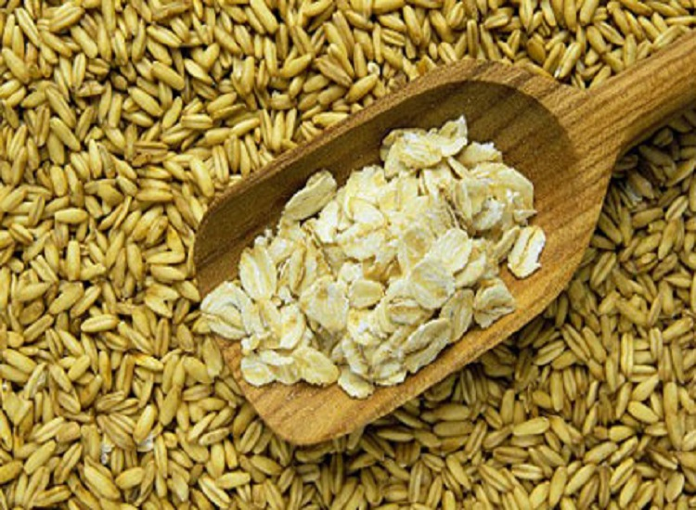
Ратарство је грана земљорадње која се бави производњом жита, поврћа, индустријског и крмног биља. То је најважнија грана пољопривреде у БиХ. Од жита се највише гаје кукуруз и пшеница.
Мање важнија планинска жита су:
РАЖ
ЈЕЧАМ
ЗОБ

Slide 13
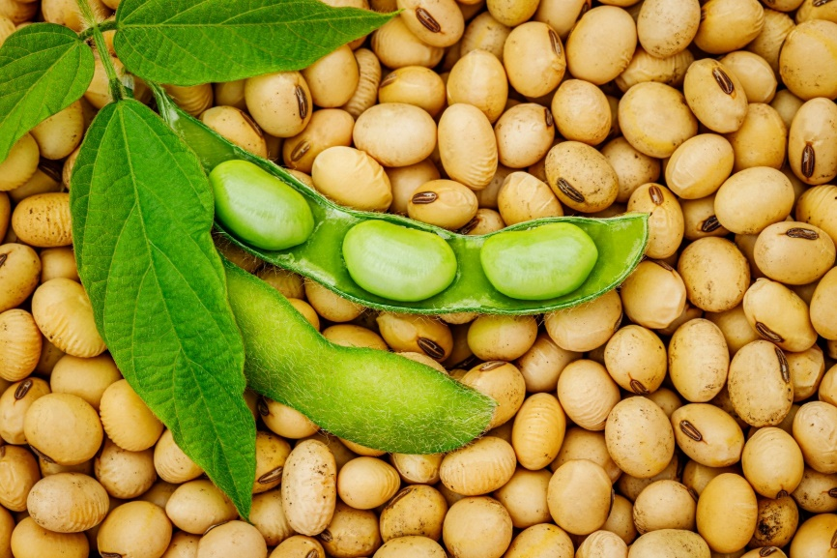
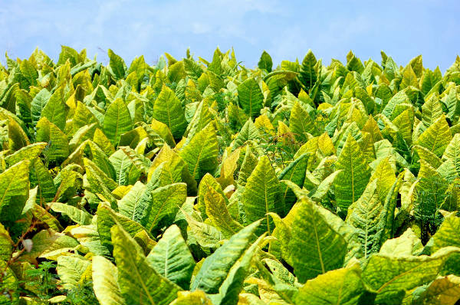
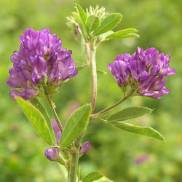
Од индустријских биљака највише се узгајају:
УЉAНА РЕПИЦА
СОЈА
ДУВАН
Од крмног биља се највише узгајају:
ДЈЕТЕЛИНА
ЛУЦЕРКА

Slide 14
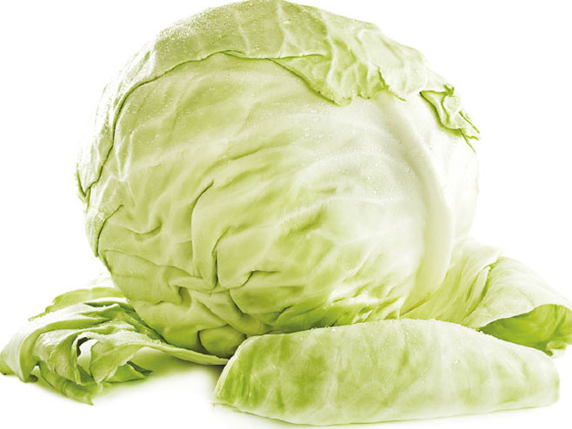
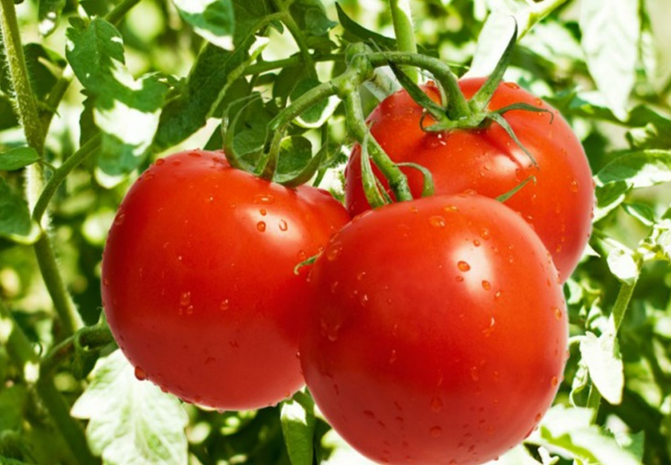
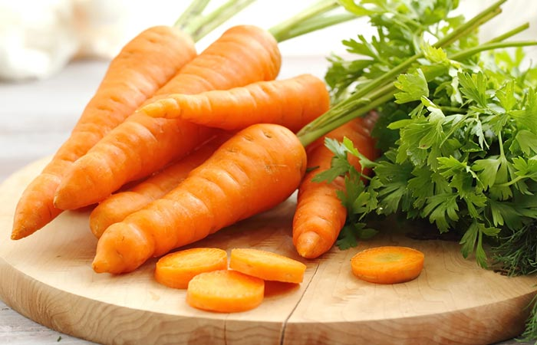
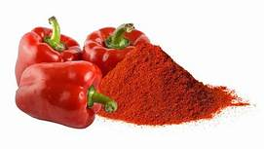
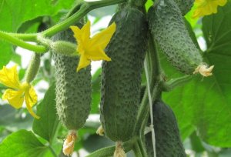
Од повртних култура, 2014. године у БиХ, највише се узгајао:
ЦРНИ ЛУК(14%)
КУПУС(26%)
ПАРАДАЈЗ(13%)
МРКВА(9%)
ПАПРИКА(12%)
КРАСТАВАЦ(8%)

Slide 15
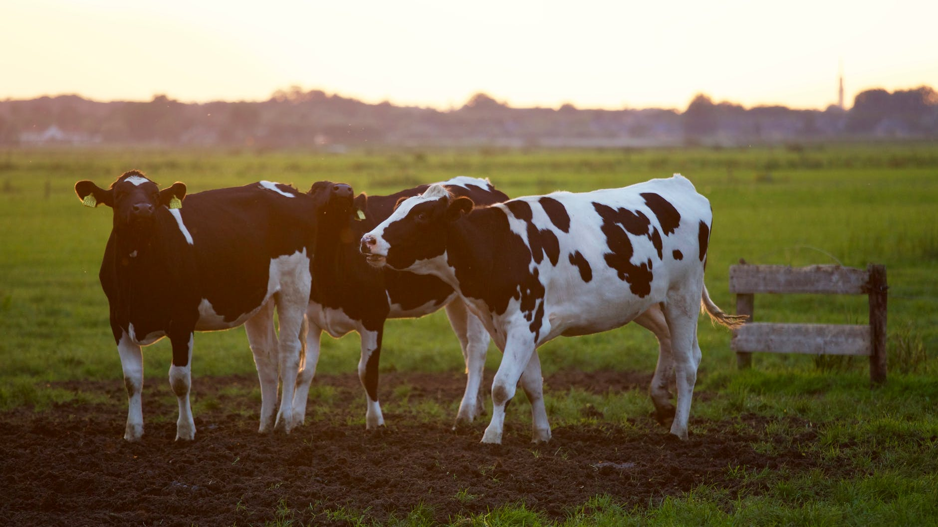
Сточарство је веома значајна пољопривреда грана.Сточарски производи : месо, млијеко, јаја, мед и други се користе за исхрану људи али и као сировине у прехрамбеној индустрији.

Slide 16
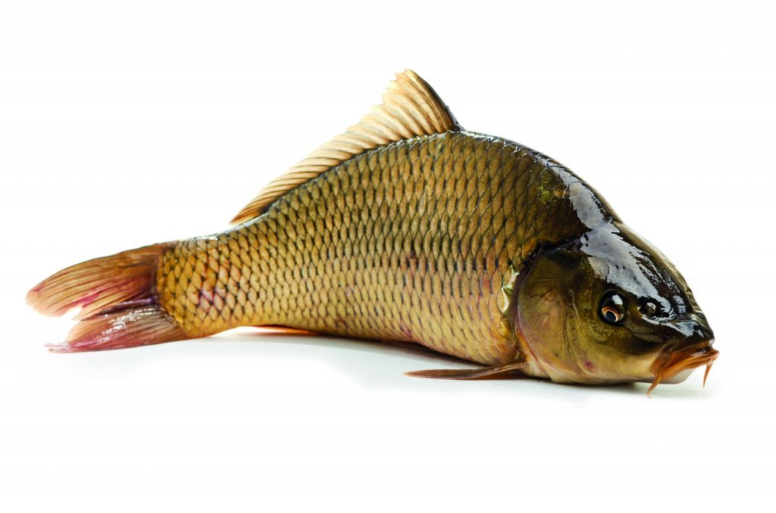
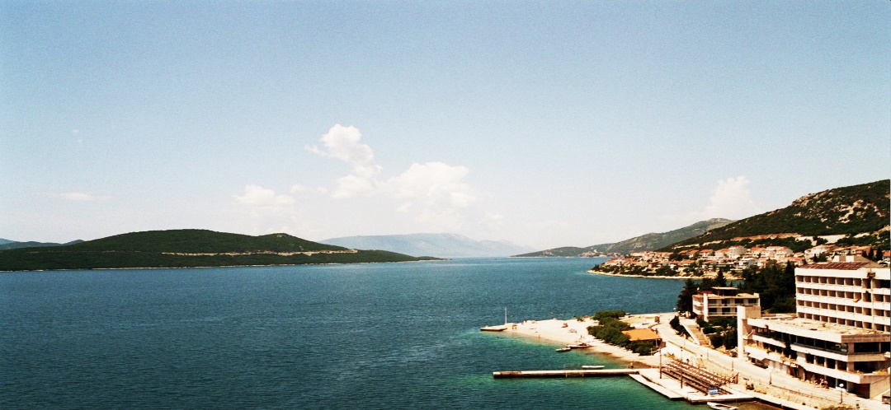
Лов и риболов су биле основне дјелатности у човјековој прошлости. БиХ има повољне услове за развој риболова и узгој рибе на ријекама и језерима као и у Неумском заливу. Најзаступљенији су рибњаци пастрмке и шарана.Неки од значајнијих рибњака су „ Саничани“ код Приједора, „Бардача код Србца.
ШАРАН
ПАСТРМКА
НЕУМСКИ ЗАЛИВ

Slide 17
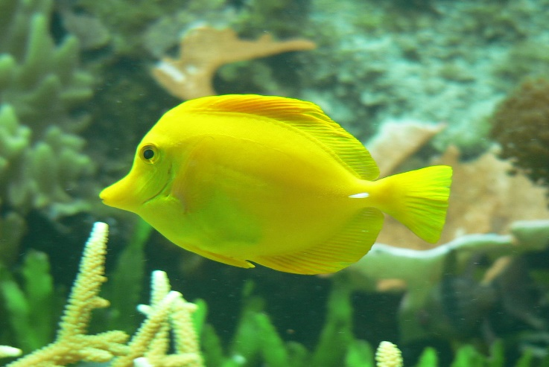
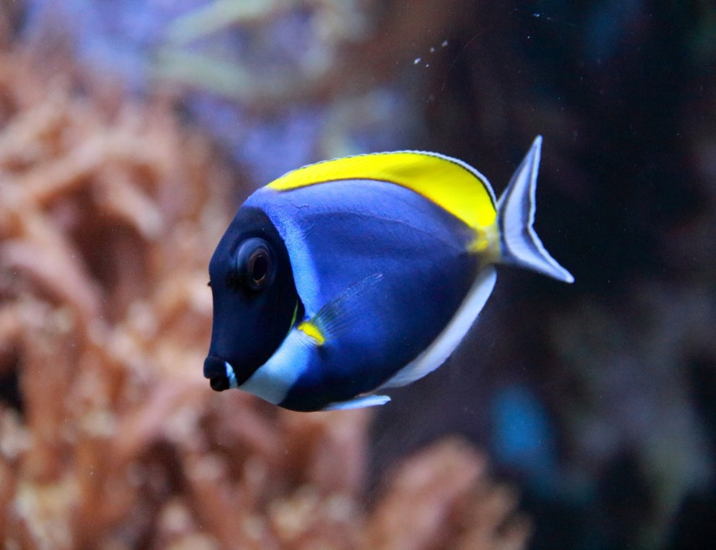
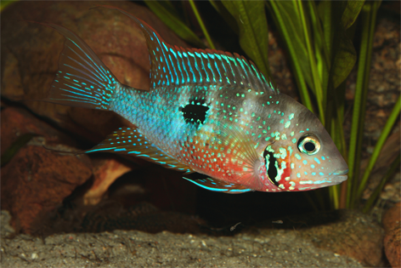
Производња рибе у БиХ могла би да буде једна од значајнијих привредних дјелатности. Риба је једини прехрамбени производ животињског поријекла који се може извозити у Евопску унију.

Slide 18
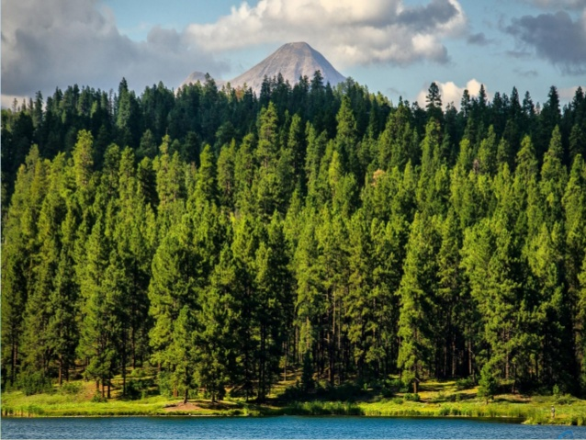
Шумарство је веома важна привредна дјелатност која се бави узгојем и искоришћавањем шума. У БиХ су највише заступљене букове, храстове и четинарске шуме.

Slide 19
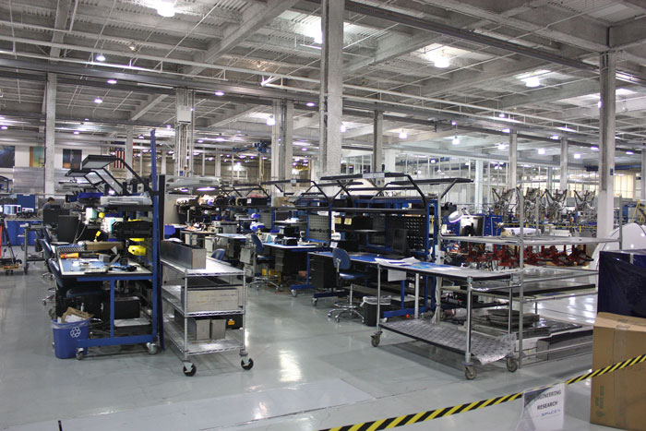
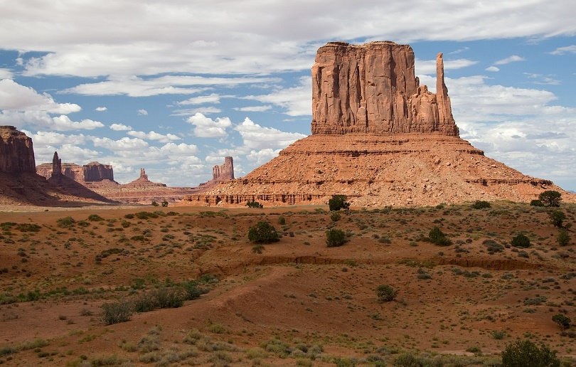
Шуме су значајне за развој:
ДРВНА ИНДУСТРИЈА
ХЕМИЈСКА ИНДУСТРИЈА
СПРЕЧАВАЊЕ ЕРОЗИЈА
ЗА ОДМОР

Slide 20
ДОМАЋА ЗАДАЋА
Попунити радни лист на страници број 44 и 45.

